Slide 1
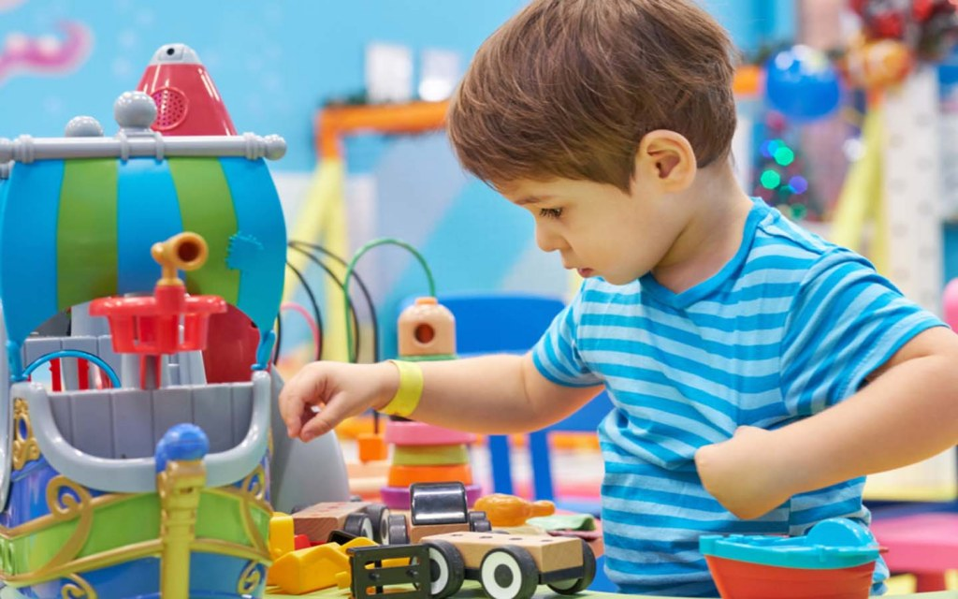
ارتداء ملابس الكبار وتقليدهم (918)
مقدم الهدف
عفرة محمد المقبالي

Slide 2
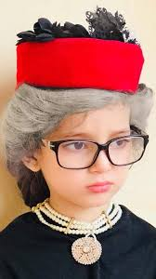
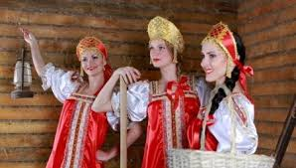
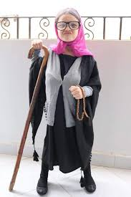
المراجعة: أ. خديجة الكعبي | الإعداد : أ. عفرة محمد المقبالي | ارتداء ملابس الكبار وتقليدهم (918) | الهدف
الفئة العمرية: 3-15 سنوات | مستوى الشدة: الشديدة | فئة الإعاقة : الإعاقة الشديدة | بيانات الهدف
قصة : اليوم هو عيد ميلادنورة التي تبلغ من العمر 8 سنوات. احضرت الام كيكة الشوكالاته ودعت اصدقاء نورة للاحتفال معها بعيد ميلادها. احتفلت الاسرة مع صديقات نورة بعيد ميلادها, وبعد ذلك, طلبت نورةمن الام ان تلعب مع صديقاتها في غرفتها. اخذت نورة صديقاتها وذهبت لتلعب في الغرفة. وبعد ان لعبو بالالعاب الالكترونية, قالت احدى صديقات نورة: يانورة نريد ان نلعب لعبة اخرى. فكرت الفتيات في لعبة يستمتعن فيها. قالت نورة : ما رأيكن ان نفتح خزانة اختي وأن نلبس ملابسها؟ اعجبت الفتيات بهذه الفكرة وعلى الفور فتحن الخزانة وبدءت كل واحدة منهن باختيار الملابس التي اعجبتها. ووضعن بعضا من المكياج الخاص بأخت نورة وارتدين بعض الاحذية العالية وقررن ان يخرجن الى الاسرة بالزي الجديد. وفجأة ظهرت نورة مع زميلاتها مقلدة اختها الكبيرة في الاسرة. عندما رأت اسرة نورة منظر الفتيات وهن يخرجن ضحكت الاسرة كثيرا. |  |  | كتاب الطالب

Slide 3
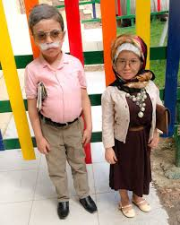
ارتداء ملابس الكبار وتقليدهم | الهدف
استراتيجيات التعليم | المكونات
ا ستراتيجيات التعليم: مسرح العرائس ( الدمى ) زاوية الدراما : بأن يجلس المعلم أمام الطالب ويقوم بعمل حركات بوجهه وشفتيه ويطلب من الطالب بأن يفعل مثله . المحكاه والتقليد : يقوم المعلم بتوفير أزياء وملابس مختلفة للعديد من الشخصيات ويطلب من الطلاب أرتداؤها وتقليد الشخصية . اللعب الجماعي : يقوم المعلم بتوزيع الطلاب إلي مجموعات ويطلب من كل مجموعة بتقليد شخصية معينة . لعب الدور يطلب المعلم من الطلاب تقليد الكبار ولعب دور الاب والام والجدة كذلك في الفصل .

Slide 4
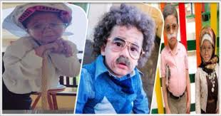
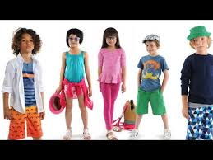
ارتداء ملابس الكبار وتقليدهم | الهدف
أنشطه مهارية | المكونات
الأنشطه الصفية : أنشطة تدريب الطالب على النظر في المرآه . أنشطة تدريب الطالب على تقليد حركات الوجه . انشطة تدريب الطالب على تقليد حركات االيدين . عرض فيديو تعليمي عن تقليدالكبار في ارتداء الملابس وتقليدهم في الحركات. عرض صور تعليمية في تقليد لبس الملابس . تحليل الهدف : 1- ان يسمي الطالب ملابس الموجوده امامه (جاكيت, بلوز, بنطلون,...) . 2-أن يختار الطالب ما يريد لبسه من بين الملابس المعروضة عليه . 3-أن يقلد الطالب المعلمة في البنطال الذي ترتديه باختيار البنطال المناسب من بين 3 بنطلونات/ البلوزة . 4-أن يسمي الطالب ما اختاره . 5- أن يقلد الطالب الشخصية المعروضة عليه ( من صور او شخصية حقيقية) باختيار الملابس المناسبة لذلك . 6- أن يقلد الطالب شخصيات مختلفة (الام, الاب, ..) من خلال اختيار اللبس المناسب لتلك الشخصية . نقاط مهمة في الحصة الدرسية -تحفيز الطالب على التفاعل مع المعلمة. . مراعاة الفروق الفردية للحالات وإن تشابهت نسبة الذكاء والتقييم. .إعطاء كل طالب حقه من الحصة . . تقسيم الحصة إلى عمل جماعي وفردي . -يمكن الدمج بين الأساليب لتحقيق أقصى فائدة ممكنة.

Slide 5
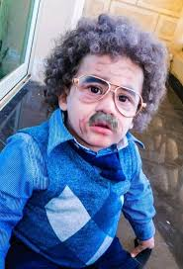
الحصة الدراسية: أهداف أخرى: 1 - تنمية مهارة التقليد 2- تنمية المهارات الحركية الصغرى 3- تنمية الحركات الكبرى. 4 – تنمية مهارة التخيل عند الطالب . التهيئة للحصة (إلقاء التحية ، السلام على الطلاب ، التذكير بما تم تعلمه في الحصة السابقة). عرض فيديو خاص بالدرس تقليد حركات الكبار . تدريبات على تنمية المهارات الحركية الصغرى ، والحكات الكبرى . يبتكر المدرس أنشطة وتمارين إضافية مثل افراد ركن خاص يتم فيه وضع شخصيات ودمى وملابس مختلفة . . النشاط الرياضي : نشاط عمل مسابقة بين مجموعات الفصل بحيث كل مجموعة تلقد شخصية في ارتداء الملابس والحركات وأول مجموعة تنتهي هو الفريق الفائز. النشاط الفني: عرض صور لشخصيات مختلفة وطلب من الطالب تقليد هذه الصور بالرسم من حيث اللبس وتعبيرات الوجه . النشاط الموسيقى: 1- تقديم عمل فني مسرح العرائس وأن يقدم كل طالب شخصية من الشخصيات . | دليل للمعلم
يساعد الأهل ابنهم بتوفير مرآه والتدرب على تقليد حركات الوجه والشفاه ويمكن أيضاً أن يحضر الأهل مع ابنهم السيرك ويرون المهرج الذي يقوم بعمل حركات بهلوانية مضحكة. | الواجب المنزلي
مجموعة تدريبات على الآيباد ، سمارت بورد ،،، توك عرض فيديو عن تقليد الشخصيات المختلفة . | تمارين إلكترونية
متوسط: ارتداء ملابس الكبار وتقليدهم بمساعدة جسدية بسيطة . جيد: ارتداء ملابس الكبار وتقليدهم مع بعض الدعم اللفظي . مرتفع:. ارتداء ملابس الكبار وتقليدهم بدون مساعدة . . | التقييم

